Slide 1
УЧЕБНАЯ ПРАКТИКА
2014 – 2015

Slide 2
«Уход за больными терапевтического и хирургического профиля»

Slide 3
СРОКИ ПРАКТИКИ
1 курс педиатрический, лечебный факультет: с 30.12.2014 г. по 31.01.2015 г. 6 дней в неделю
(включая субботу) с 9:00 до 15:00 новогодние праздники в соответствии с работой ЛПУ

Slide 4
РУКОВОДИТЕЛИ ПРАКТИКИ
1.Базовый руководитель – преподаватель АГМУ
2. Руководитель от больницы (ЛПУ) – ст. мед. сестра

Slide 5
НЕОБХОДИМЫЕ ДОКУМЕНТЫ НА ПРАКТИКУ:
1. Санитарная книжка с допуском к работе и прививками
2. Направление на практику
3. Дневник учебной практики

Slide 6
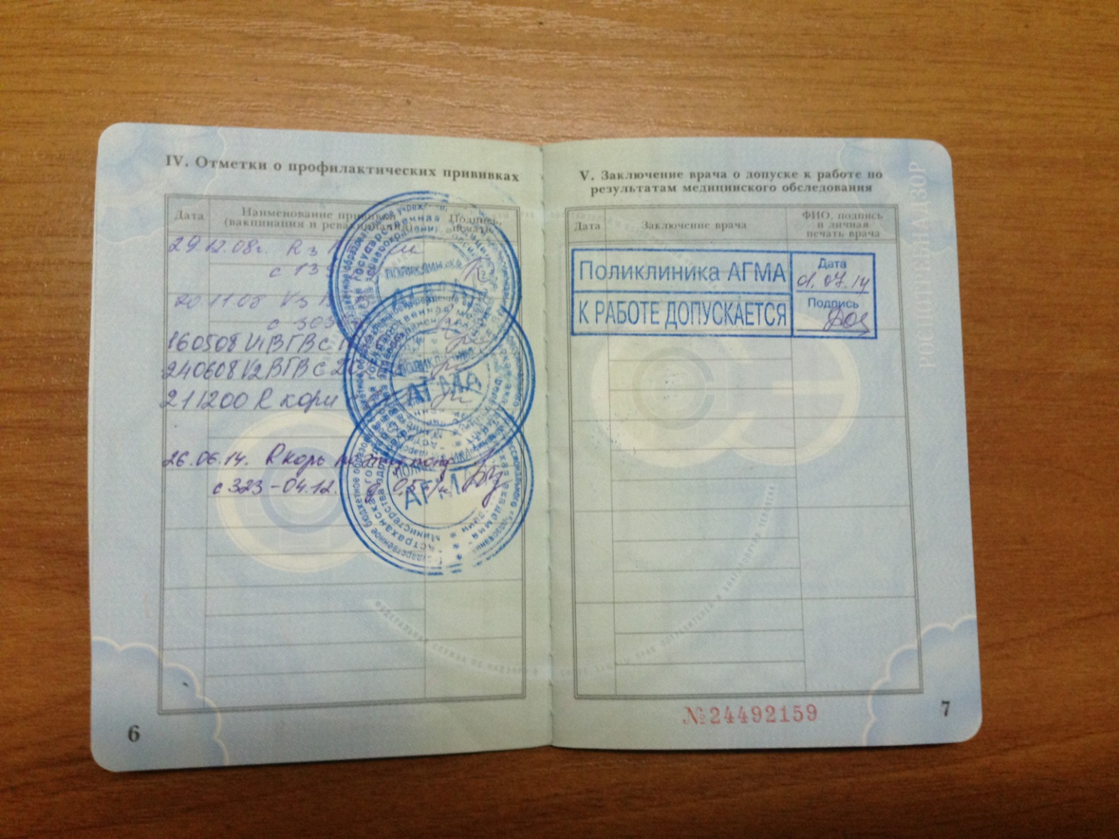
Обязательная проверка: прививки (6 стр.: корь, гепатит, АДСМ, 7 стр.: допуск поликлиники АГМА)
Внимание: разрешен только допуск поликлиники АГМА!
При отсутсвии сан. книжки студент к практике не допускается!

Slide 7
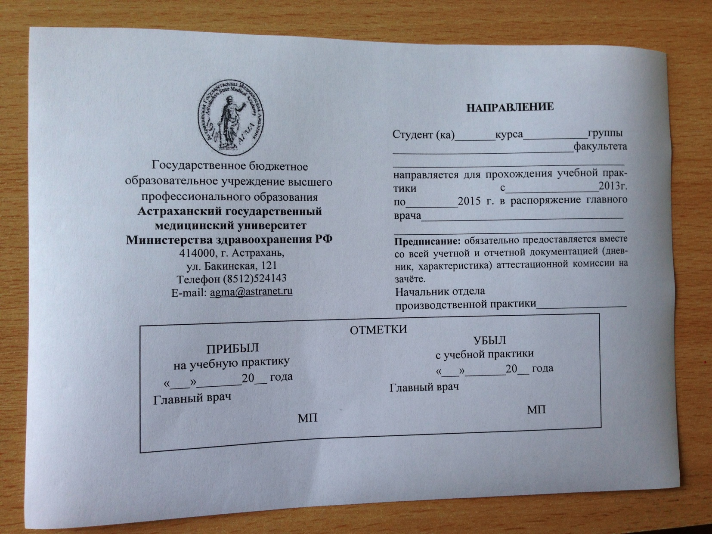
2. НАПРАВЛЕНИЕ

Slide 8
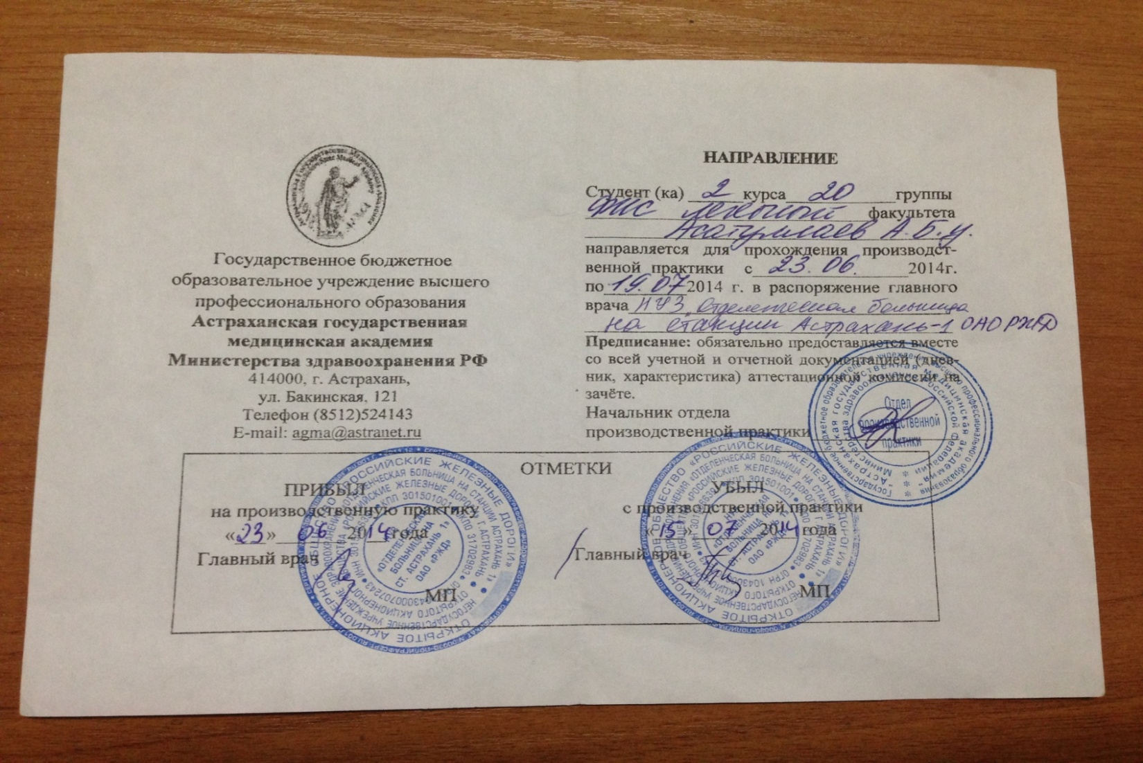
Правильное заполнение направления
Внимание: оформить: дата прибытия – 30.12.2014 г, дата убытия – 31.01.2015 г.! (строго по расписанию), подпись главного врача (или зам.), заверенная круглой печатью (только круглой!)

Slide 9
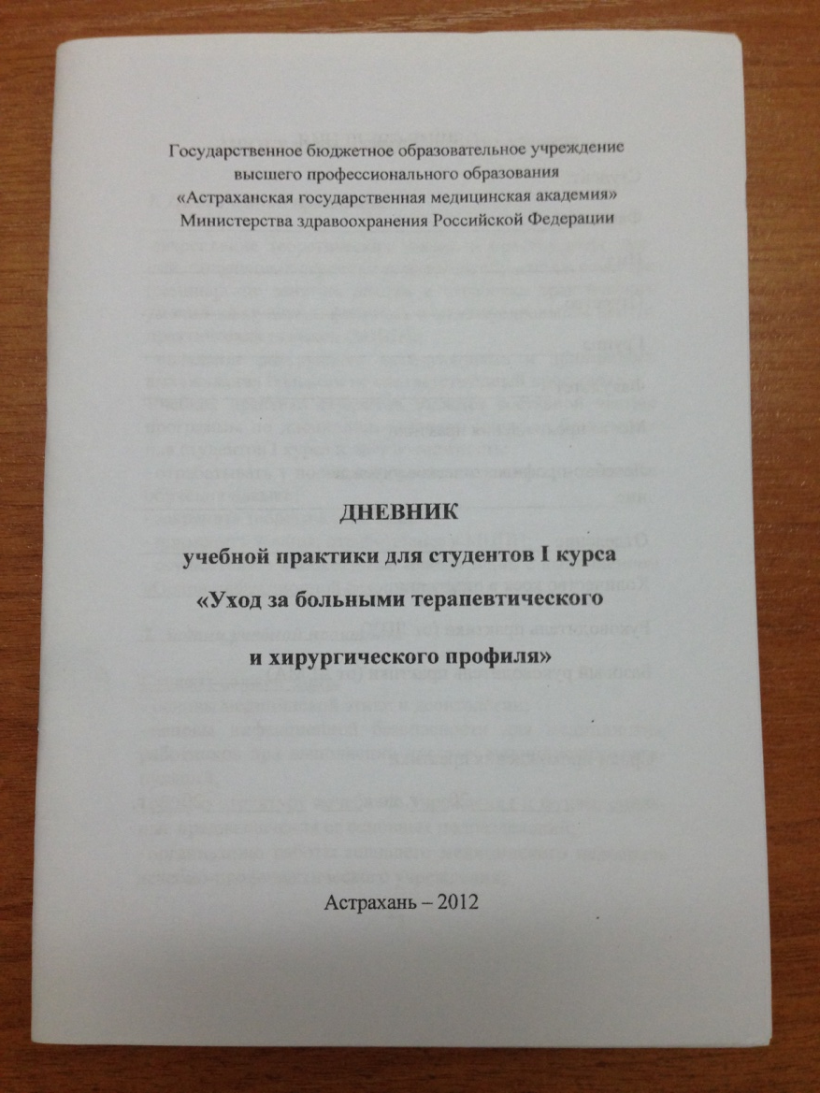
3. ДНЕВНИК учебной практики (пример)

Slide 10
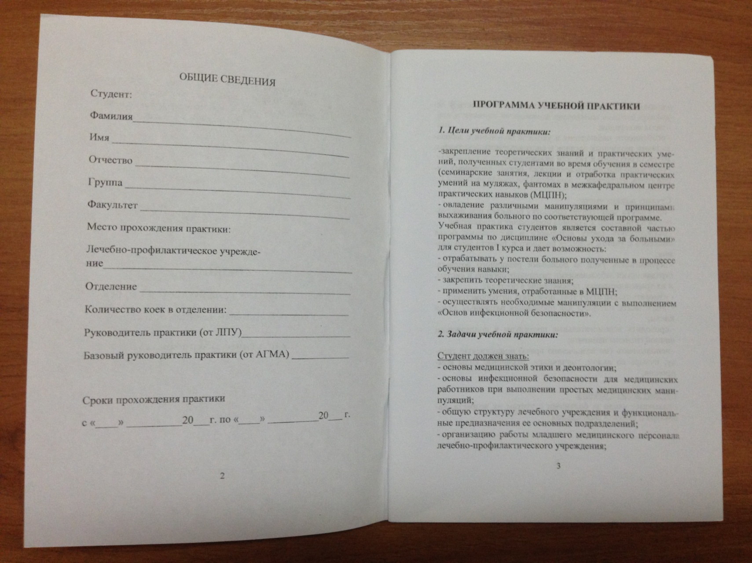
Общие сведения (студент заполняет сам с помощью преподавателя)

Slide 11
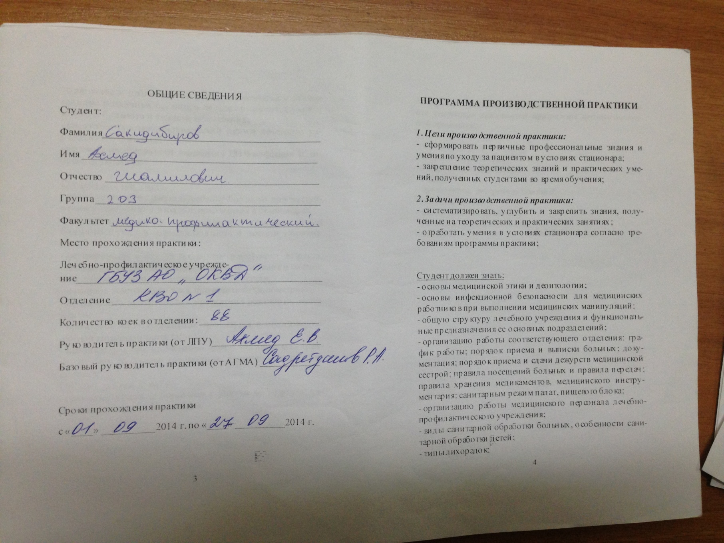
Правильное заполнение общих сведений (пример)

Slide 12
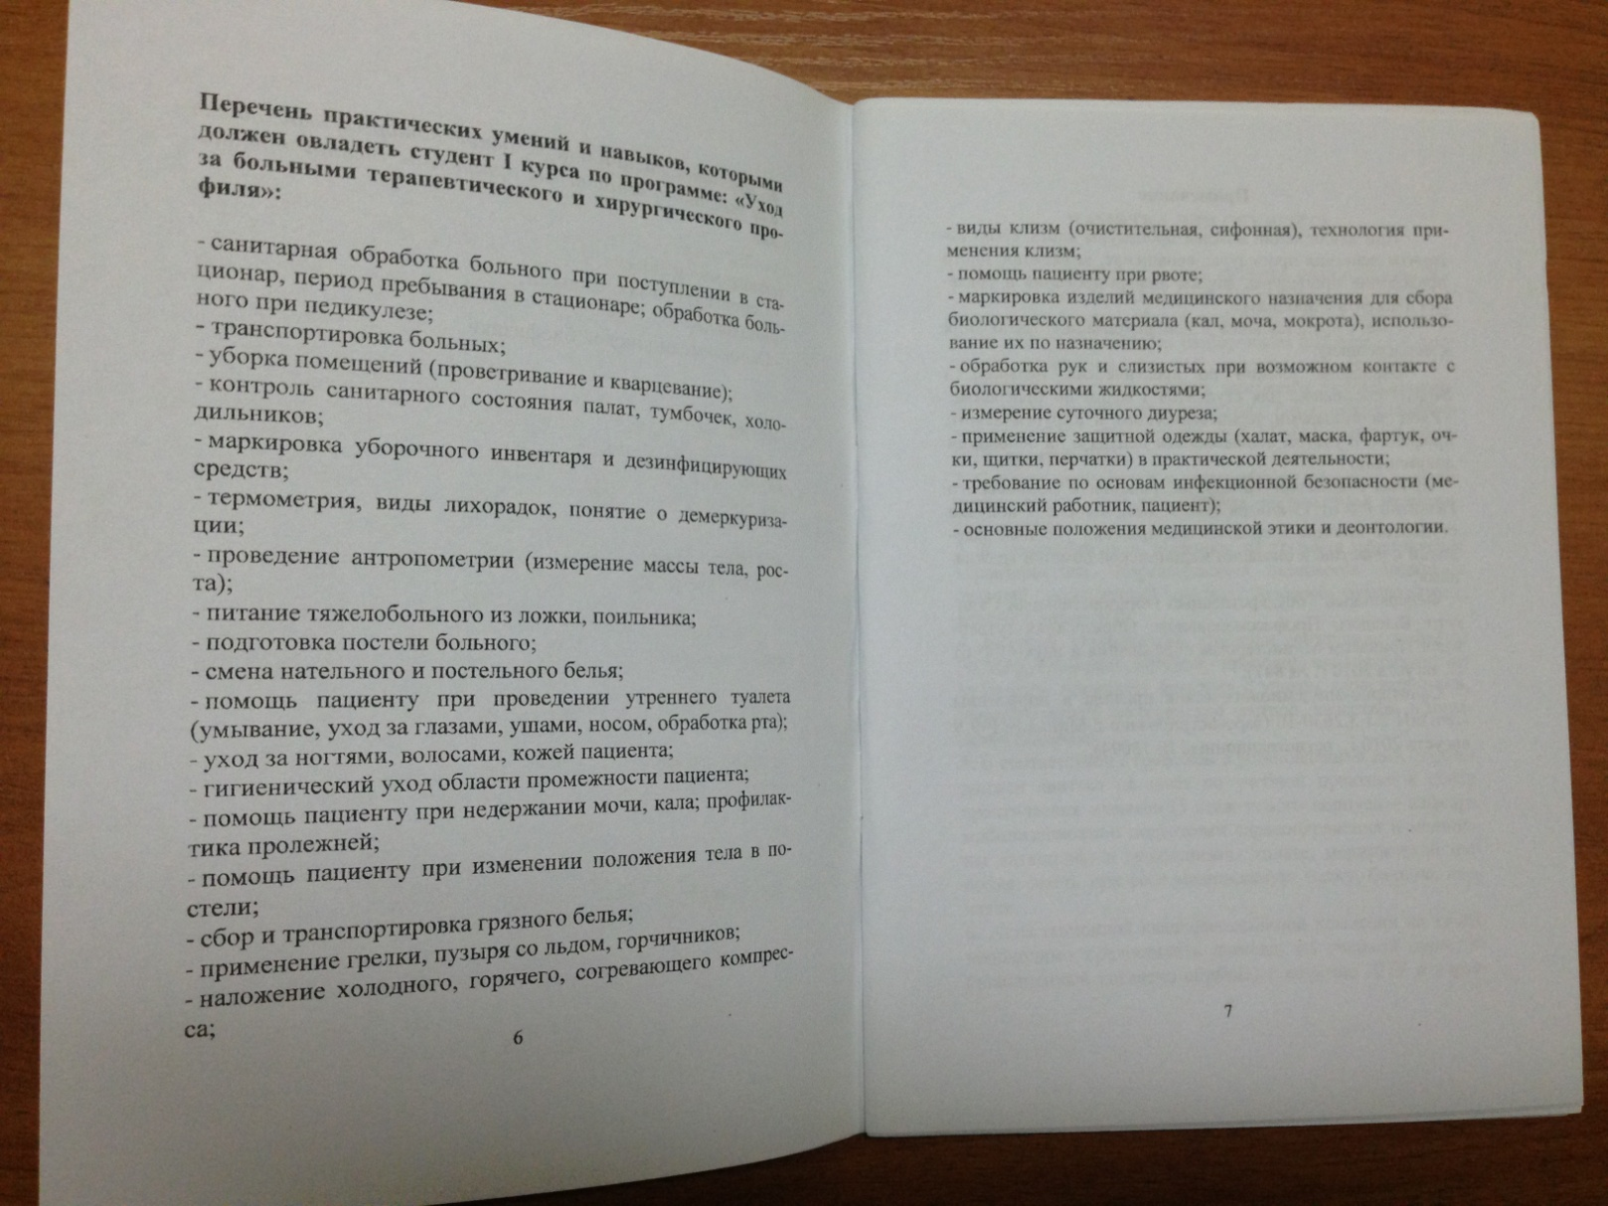
Перечень практических навыков в дневнике! (вопросы на зачет студентов)

Slide 13
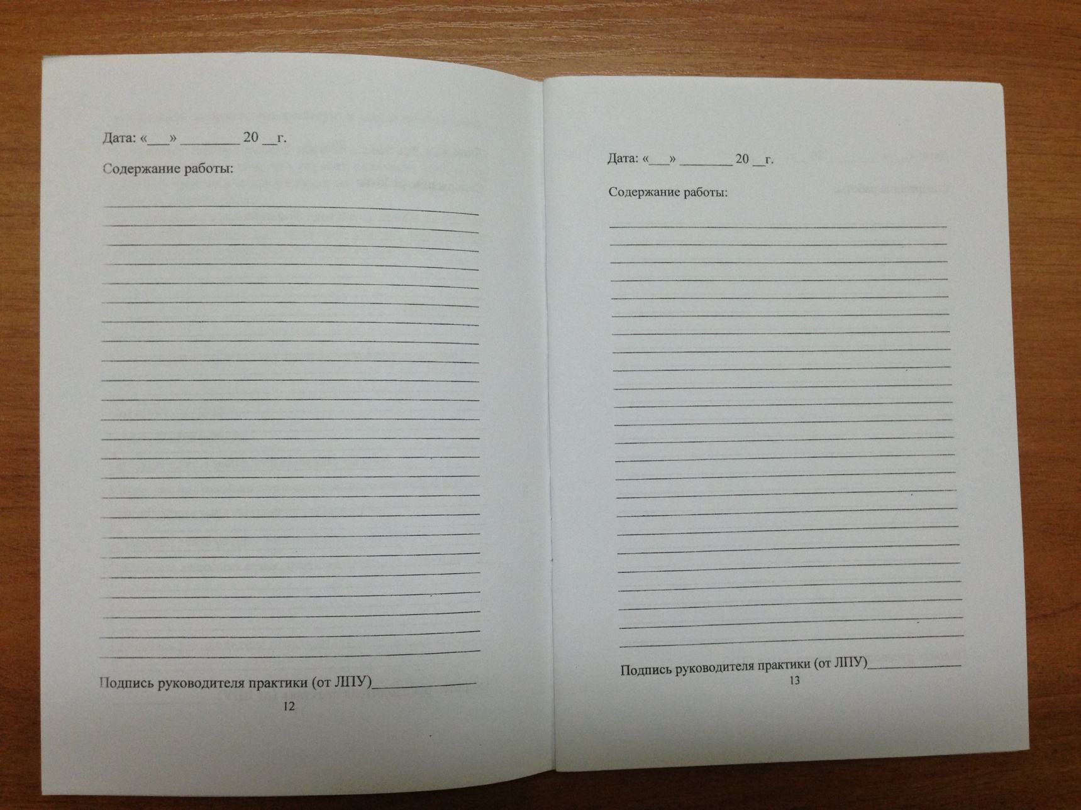
Ежедневная запись о проделанной работе

Slide 14
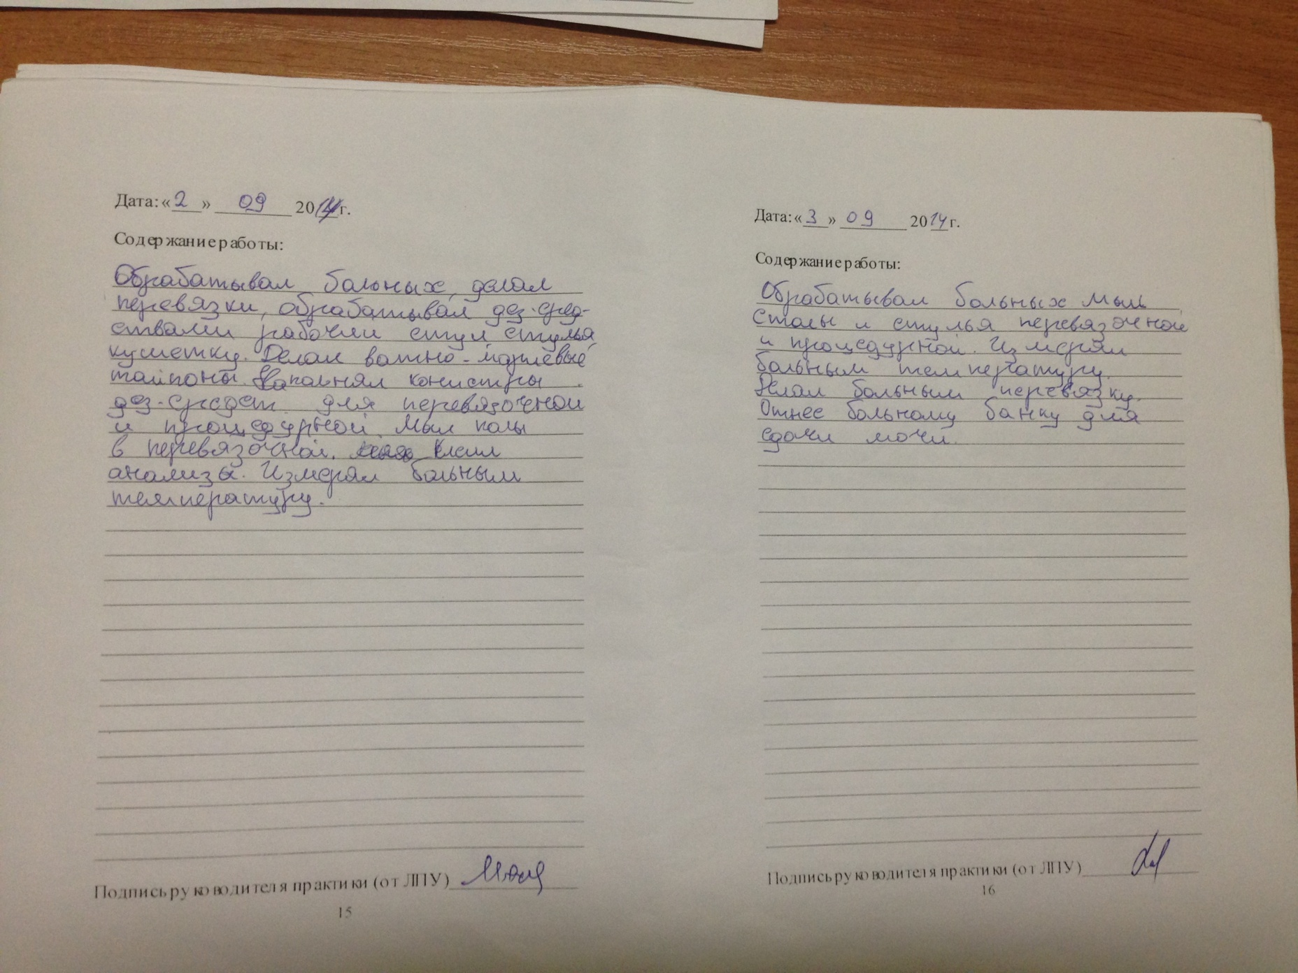
Заполнение ежедневной работы (обязательная ежедневная подпись ст. мед. сестры!)

Slide 15
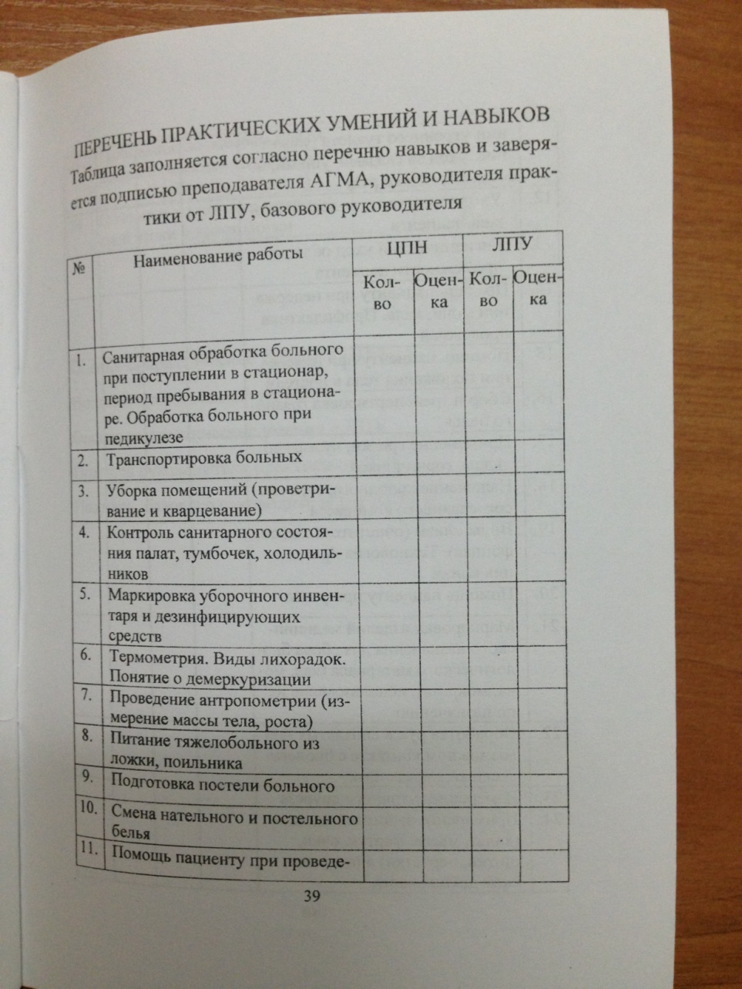
Таблица перечня практических навыков (заполняется преподавателем: в случае, если навык не был продемонстрирован, ставится прочерк)

Slide 16
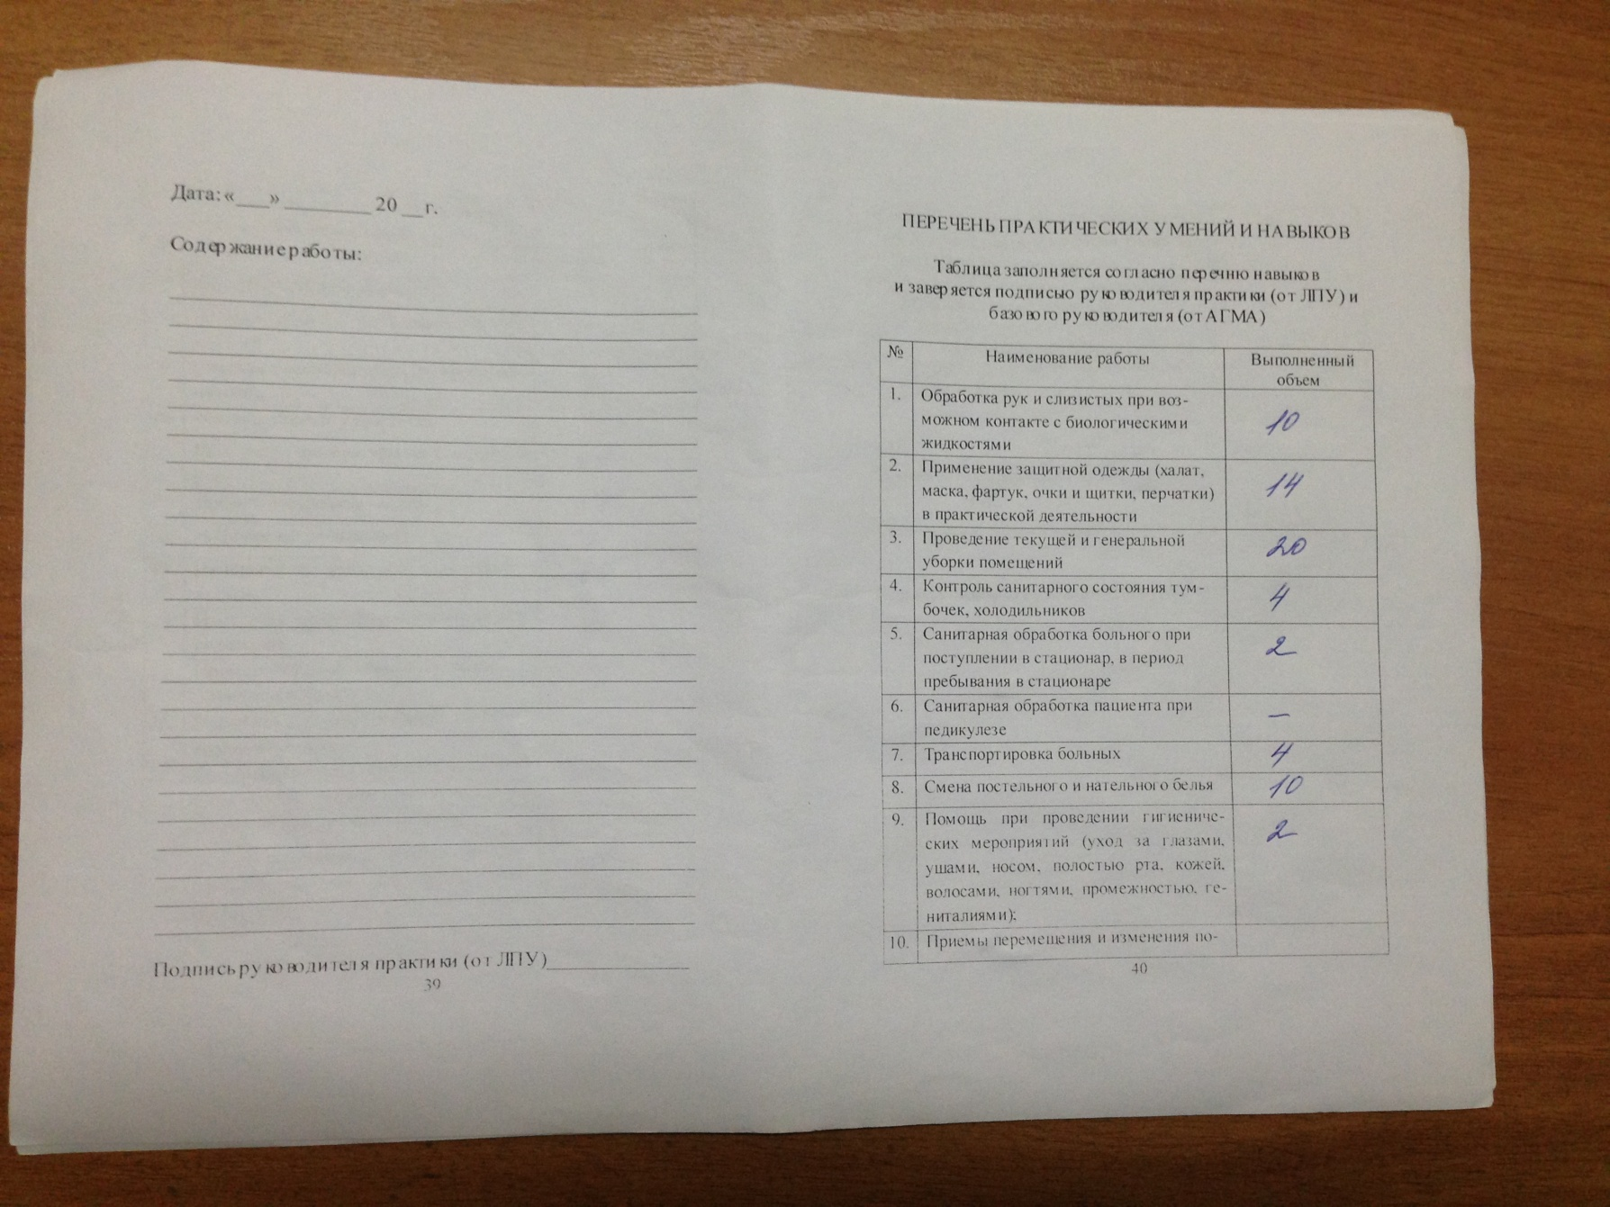
ЗАПОЛНЕНИЕ ТАБЛИЦЫ ПЕРЕЧНЯ ПРАКТИЧЕСКИХ НАВЫКОВ (пример)

Slide 17
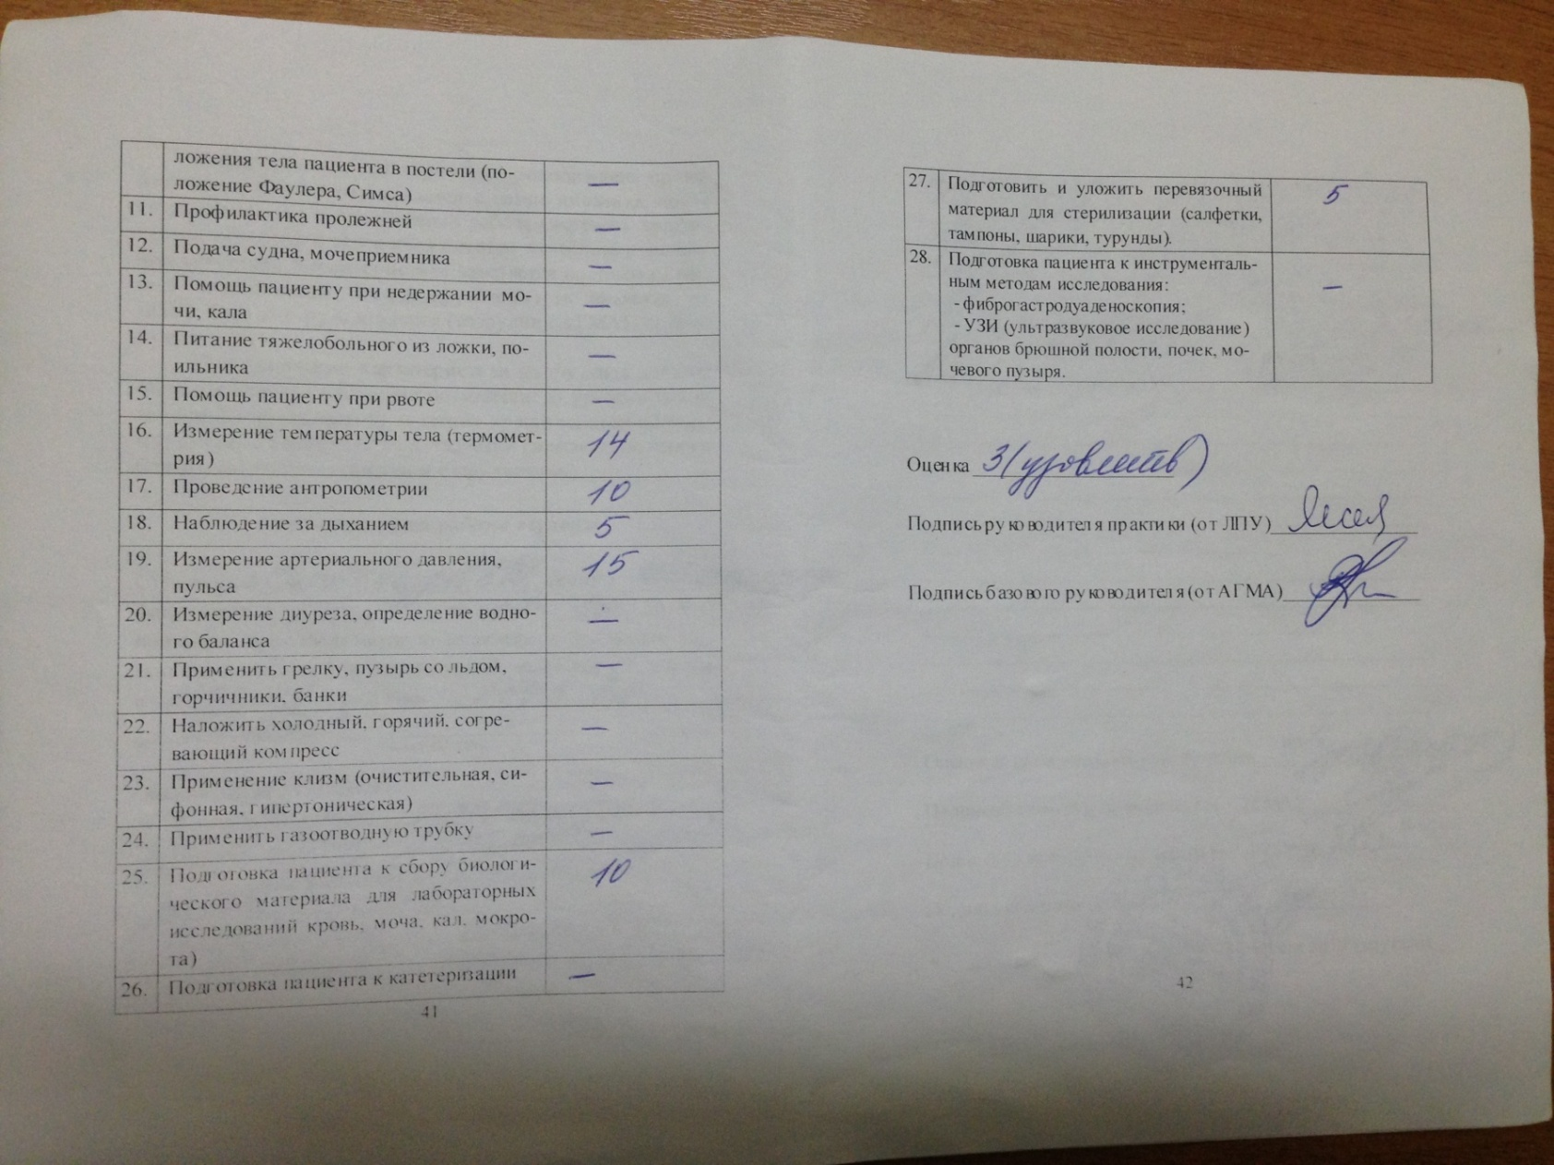
Оценку выставляет преподаватель, обязательно заверяется подписью ст. мед.сестры, преподавателя)

Slide 18
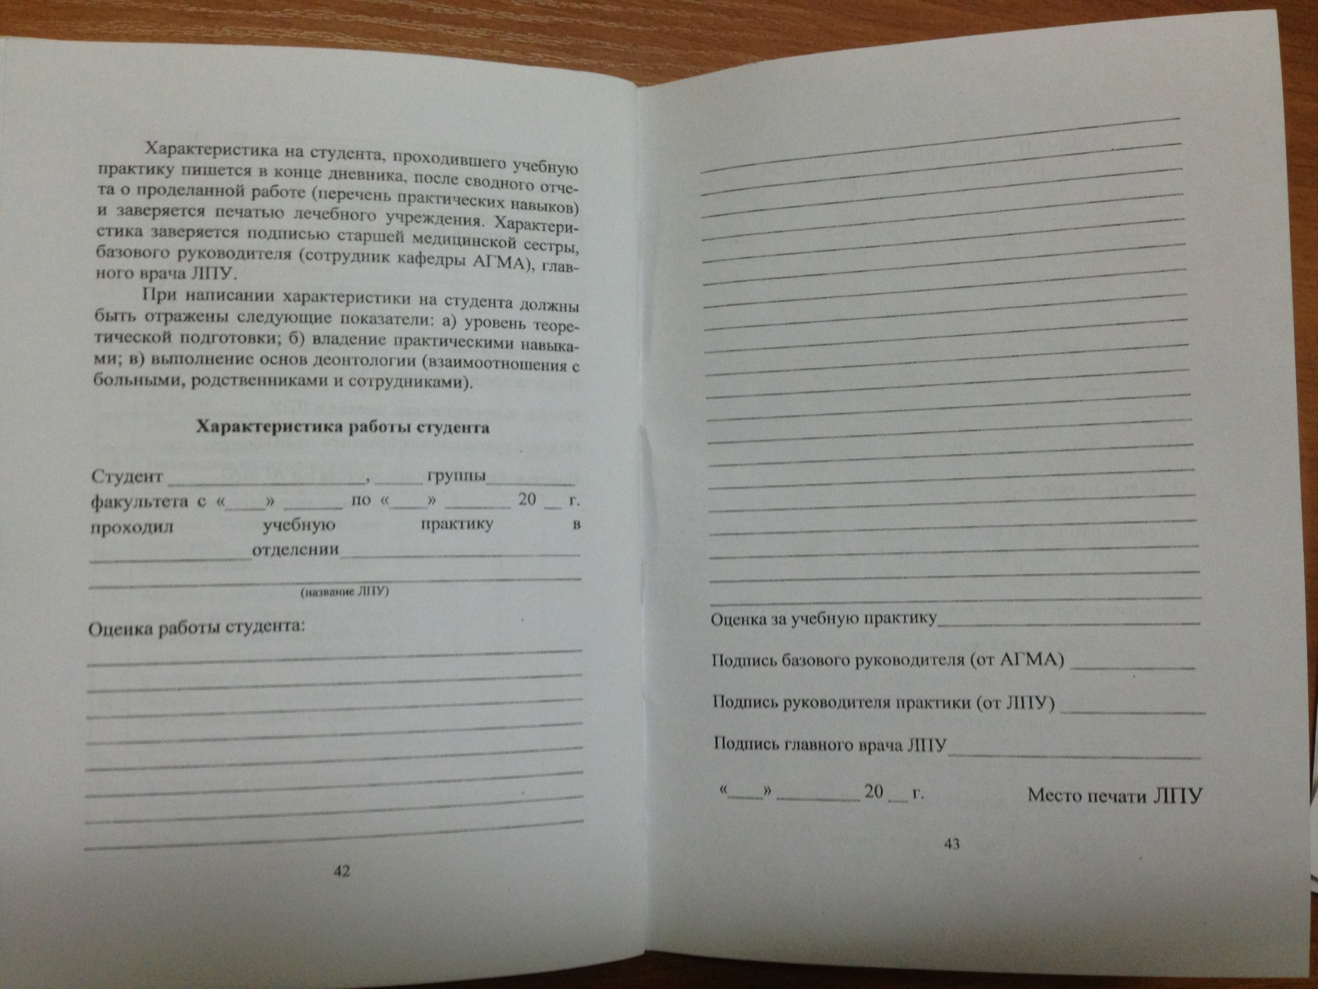
Характеристика на студента (заполняется преподавателем!)

Slide 19
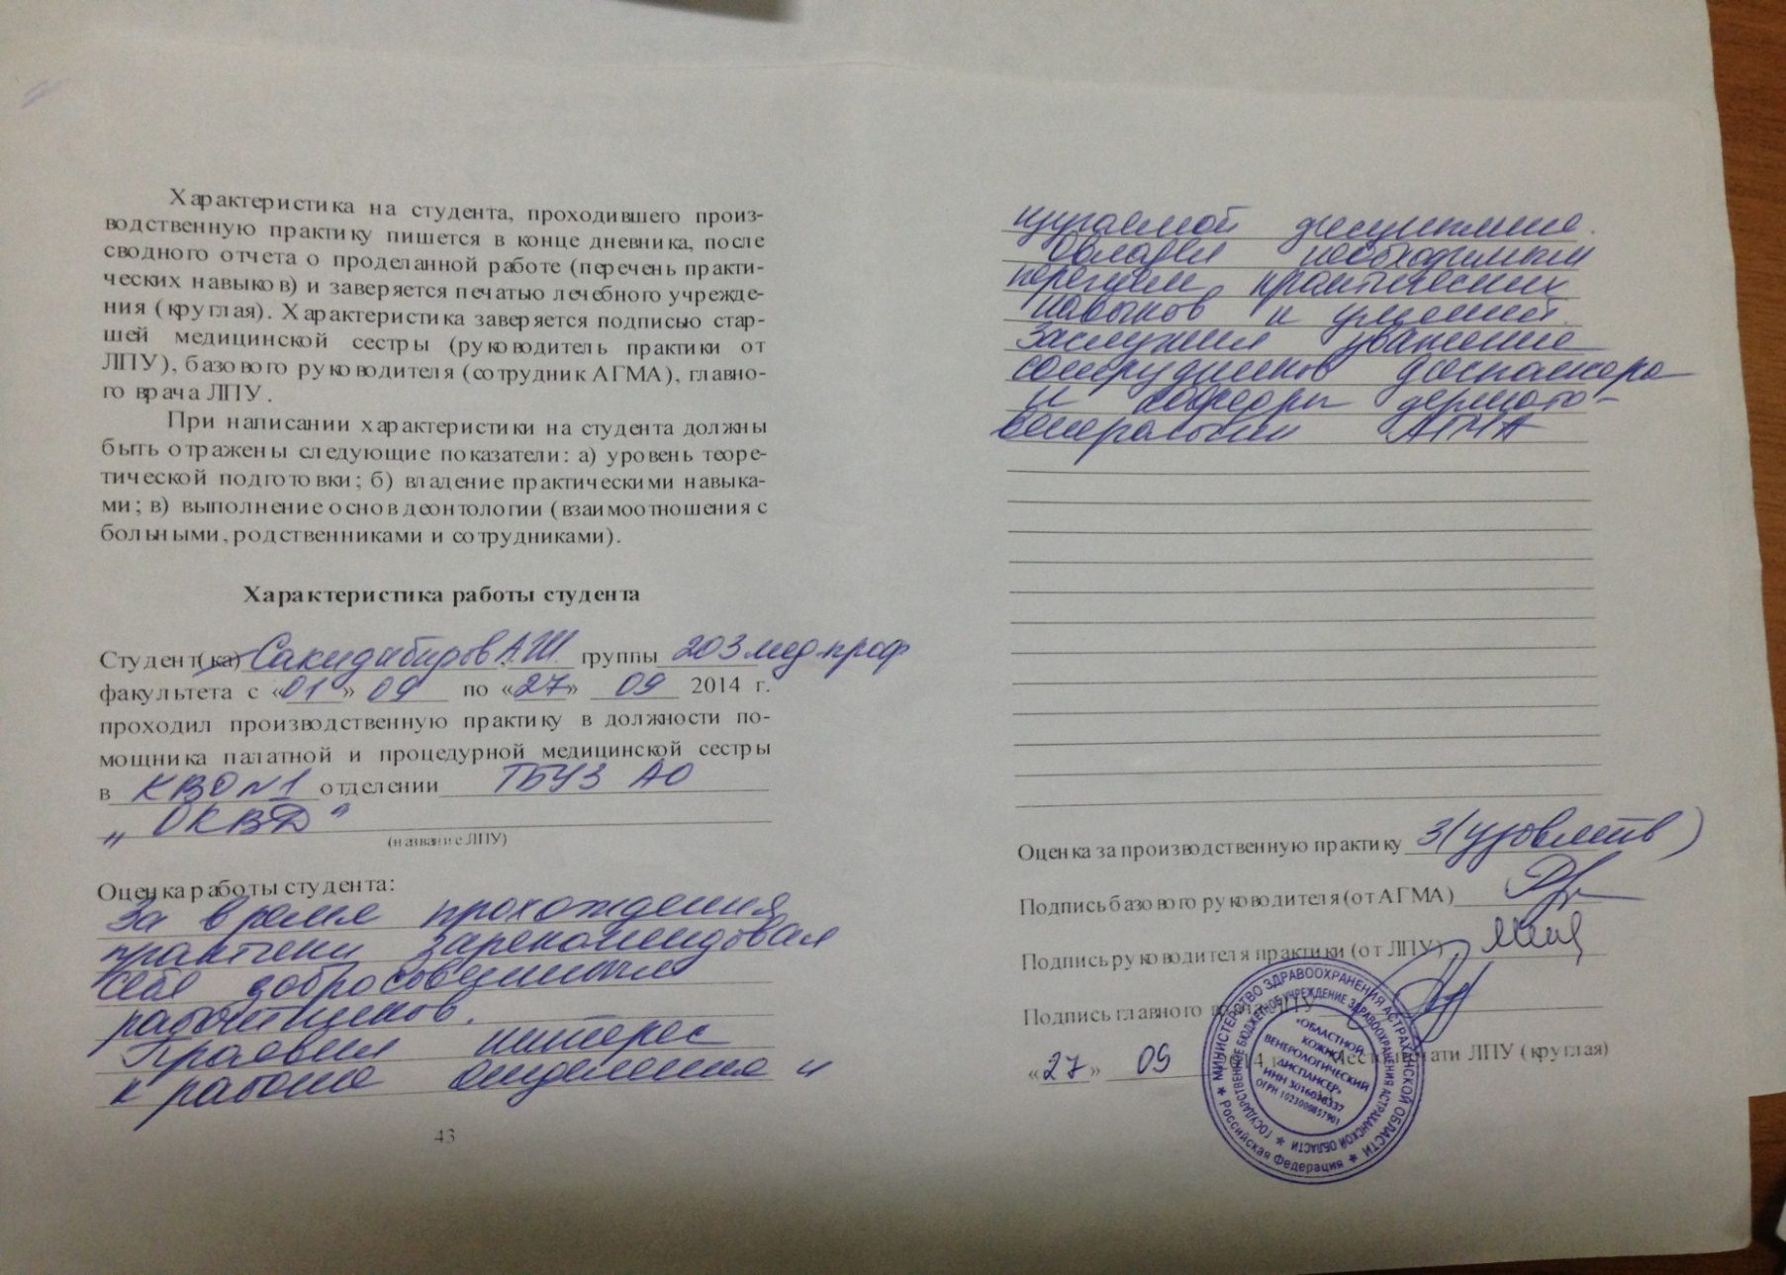
Оценку за всю практику выставляет преподаватель, заверяется подписью ст. мед.сестры, преподавателя, главного врача и круглой печатью ЛПУ (обязательно круглой!)

Slide 20
ВНИМАНИЕ
Рабочий день студента начинается с
отмечания в журнале преподавателем!!!
Студент может уйти с практики, только по
разрешению преподавателя после 15:00
Все отработки занятий по другим предметам
(биология и т.д.) разрешены только после
окончания практики (после 15:00)

Slide 21
ВНИМАНИЕ
Обязательная подача сведений о
неприступивших к практике (можно по эл.
почте) после первого дня практики,
общая посещаемость студентов в конце
каждой недели

Slide 22
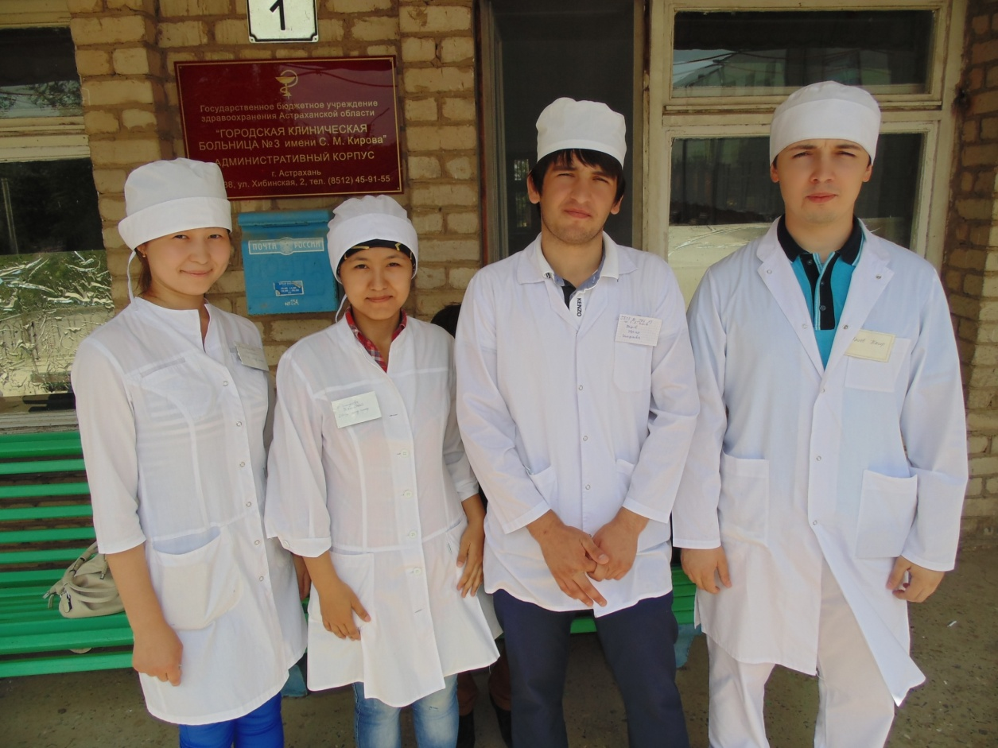
Внешний вид студентов на практике: халат, шапочка, вторая обувь, бейдж

Slide 23
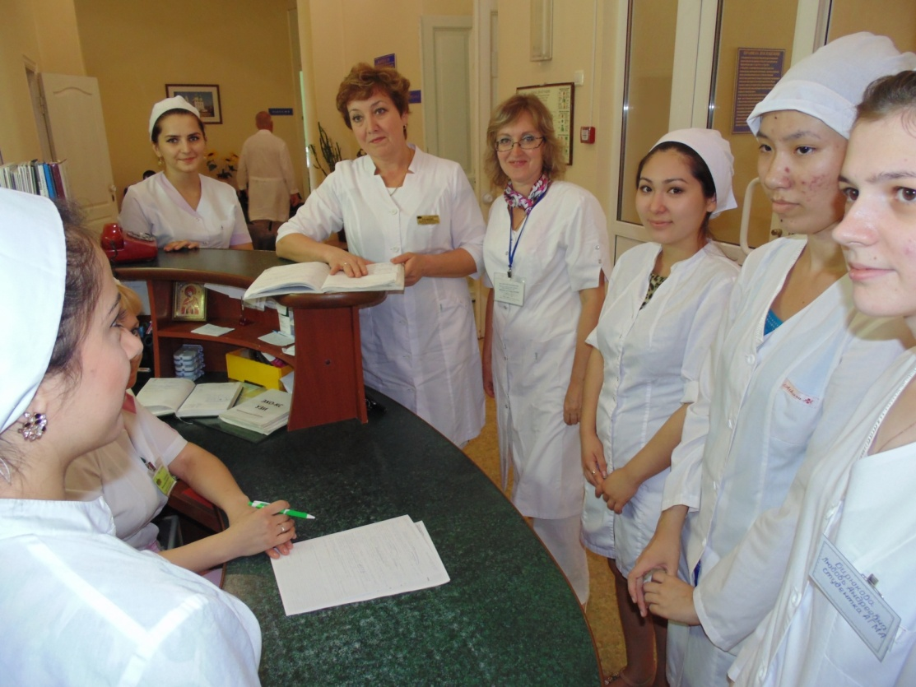
Ежедневный контроль посещаемости преподавателем!
(отмечается в журнале! Каждый пропущенный день отрабатывается! (если студент пропустил более 3-х дней оформляется рапорт на имя начальника отдела производственной практики Садретдинова Р.А., если пропустил до 3-х дней отработка в форме дополнительных часов с 15:00 до 21:00, или выход на практику в воскресенье! ночные дежурства студентов строго запрещены!

Slide 24
ЗАЧЕТ ПО УЧЕБНОЙ ПРАКТИКЕ
Документы студентам оформляются накануне дня сдачи зачета (но по срокам окончания практики – 31.01.2015 г.!)
Согласно графику
Зачёт проводится в Центре практических навыков, 5 этаж нового корпуса АГМУ (комната № 12). При себе иметь: халат, шапочку, стерильные перчатки, бахилы, медицинскую маску, санитарную книжку, дневник учебной практики, направление!
Вопросы к зачету есть в дневнике (перечень практических навыков)

Slide 25
График сдачи зачета
Дата, время | Факультет | Группы
16.12.2014 г. 15:00 | Все факультеты | Студенты, имеющие СМО
23.01.2015г. 9:00 | Медико-профилактический | 201,202,203,204
28.01.2015г. 9:00 | Педиатрический | 101,102,103,104,105,106,107,108,109, 110
29.01.2015г. 9:00 | Лечебный | 101,102,103,104,105,106,107,108,109, 110,111
30.01.2015г. 9:00 | Лечебный | 112,113,114,115,116,117;118 ФИС, 119 ФИС,120 ФИС,121 ФИС
06.02.2015г. 9:00 | Факультет иностранных студентов | 122 ФИС,123 ФИС,124 ФИС,128 ФИС 129 ФИС,130 ФИС

Slide 26
Отчет базового руководителя
В отчете по учебной практике должны быть отражены:
1) цель прохождения практики
2) задачи практики, поставленные перед студентами
3) перечень практических навыков и умений, которыми овладели студенты на базе
4) характеристика базы, ее профиль и специализация
5) данные о количестве приступивших к практике студентов, не приступивших к ней
6) анализ и оценка работы студентов за весь период практики
7) мероприятия и рекомендации направленные на улучшение качества практической подготовки
студентов.
Отчет базового руководителя (заверенный подписью) и журнал посещаемости (заверенный подписью каждого дня) необходимо предоставить в трехдневный срок после окончания практики в отдел производственной практики (2 эт. нового корпуса АГМУ, 208 каб. с 15:00 до 17:00), начальник отдела производственной практики: к.м.н., Садретдинов Ренат Ажимахмудович (м.т. 89171738399, e-mail:likhoradka@mail.ru

Slide 27
СПАСИБО
ЗА ВНИМАНИЕ!

